Slide 1
数据结构第5章习题
赖 永
y.lai@163.com
2016.12.1

Slide 2
第1题
给出下图所示的邻接矩阵和邻接表
A
B
C
D
E

Slide 3
参考答案：邻接矩阵
1 | 2 | 3 | 4 | 5
1
2
3
4
5
0 | 0 | 1 | 1 | 0
0 | 0 | 1 | 1 | 0
0 | 0 | 0 | 0 | 1
0 | 0 | 0 | 0 | 0
1 | 0 | 0 | 1 | 0
A
B
C
D
E

Slide 4
参考答案：邻接表
A
B
C
D | Λ
E
C
D | Λ
C
D | Λ
E | Λ
A
D | Λ

Slide 5
第2题
对于稠密图和稀疏图，分别采用什么存储结构比较好

Slide 6
参考答案
从空间利用率的角度考虑，稠密图采用邻接矩阵，稀疏图采用邻接表

Slide 7
第13题
设G＝(V, E)是有向图，请给出算法，判断G中是否有回路，并要求算法的复杂性为O(n+e)。

Slide 8
方法一：深度优先搜索
思想：深搜时，每个结点有两个状态，标记是否被访问过（0未访问，1已访问过）。判环时，多引入一个状态，标记结点正在访问中（-1正在访问中）。如果一个结点正在访问中，又遍历到该接点，那个存在环路。这种状况是由于出现了反向边，即后代指向祖先的边。
如果图中有多个连通分支，需要对每个节点都判断是否能引出回路。

Slide 9
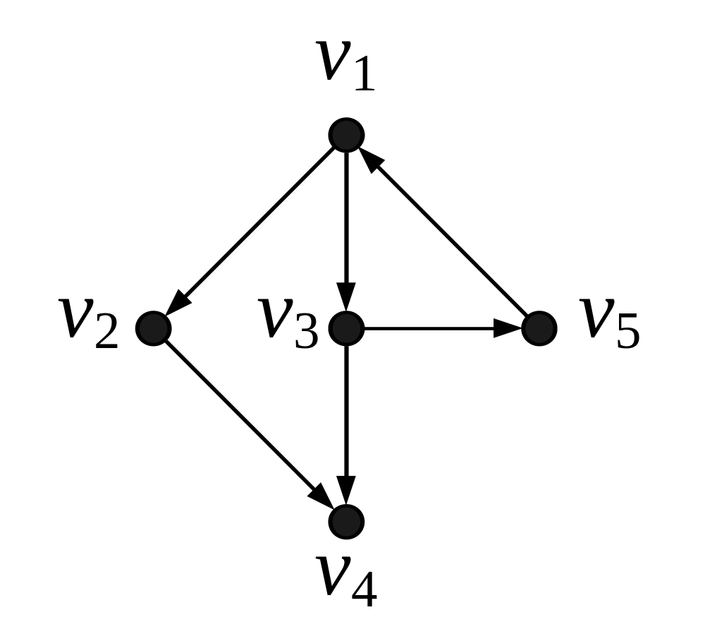

Slide 10
算法VCycle(v. flag) /*判断以v为起点的连通分支是否有环，若有，flag为TRUE,否则FALSE. */
visited(v) ← -1
p ←adjacent(v).
WHILE p  ☹ DO (
IF visited(vertex(p))=-1 THEN (
flag=TRUE. RETURN)
IF visited(vertex(p))=0 THEN (
VCycle(vertex(p). flag).
IF flag=TRUE THEN RETURN.
)
p ← link(p).
)
visited(v) ← 1. flag ← FALSE. ▌

Slide 11
算法Cycle(G. flag)
Let v be the first vertex in G
WHILE v is existed DO (
IF visited(v) = 1 THEN CONTINUE
VCycle(v. flag)
IF flag=TRUE THEN RETURN
Reset the status of visited vertices
Let v be the next vertex
) ▌

Slide 12
方法二：拓扑排序
void Graph::Cycled( )
{
int top = - 1 ;
for ( int i=0 ; i<n ; i + + ) {
if ( count[i] == 0 ) {
count[i] = top; top = i;
}
}
for ( int i=0 ; i<n ; i + + ) {
if ( top == - 1 ) return true; // 图中有回路

Slide 13
else {
int j=top; top=count[top]; //栈顶j
Edge *p = head[j].Adjacent;
// 以下把j的所有邻接顶点的入度减1
while( p != NULL ) {
int k=p->VerAdj ;
if ( --count[k]= = 0 ) {count[k]=top; top=k;}
p=p->link ;
}
}
}
return false;
}

Slide 14
第5章第14题
对于下图所示的非负有向网络，给出Dijkstra算法产生的由源点2到图中其它顶点的最短路径长度以及路径所经历的顶点，并写出生成过程。
50
10
1
2
3
10
15
35
20
30
20
4
5
6
15
3

Slide 15
参考答案
50
10
1
2
3
10
15
35
20
30
20
4
5
6
15
3
S 2 | 1 | 2 | 3 | 4 | 5 | 6
初始化 | ∞ | 0 | ∞ | ∞ | ∞ | ∞
2 | ∞ | 0 | 10 | 15 | ∞ | ∞
2 3 | ∞ | 0 | 10 | 15 | 40 | ∞
2 3 4 | 35 | 0 | 10 | 15 | 30 | ∞
2 3 4 5 | 35 | 0 | 10 | 15 | 30 | ∞
2 3 4 5 1 | 35 | 0 | 10 | 15 | 30 | ∞
2 3 4 5 1 6 | 35 | 0 | 10 | 15 | 30 | ∞

Slide 16
参考答案
50
10
1
2
3
10
15
35
20
30
20
4
5
6
15
3
最短路径 最短路径长度
2→3 10
2→4 15
2→4→5 30
2→4→1 35
2→6 ∞
 | 1 | 2 | 3 | 4 | 5 | 6
dis | 35 | 0 | 10 | 15 | 30 | ∞
path | 4 | -1 | 2 | 2 | 4 | -1
s | 1 | 1 | 1 | 1 | 1 | 0

Slide 17
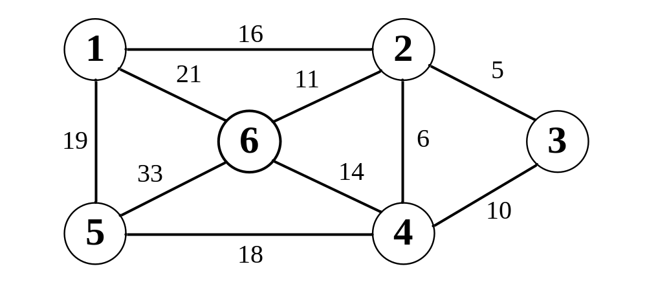
第16题
对于图5.39所示的无向网络，利用普里姆和克鲁斯卡尔算法，分别求出其最小支撑树，并写出生成过程

Slide 18
参考答案：prim算法
16
16
16
1
2
1
2
1
2
5
5
6
3
3
4
16
1
2
16
5
1
2
11
5
6
11
3
6
6
3
4
6
18
5
4

Slide 19
参考答案：Kruskal算法
1
2
5
1
2
5
6
3
6
6
3
5
4
5
4
1
2
16
16
11
1
2
1
2
5
11
5
11
5
6
6
3
6
6
3
6
6
3
5
4
5
4
18
5
4

Slide 20
第5章第19题
自由树（即无环连通图）T=(V, E)的直径是树中所有顶点之间最短路径的最大值，试设计一个算法求T的直径，并分析算法的时间复杂度。
【分级提示】
  （1）可用邻接表作为存储结构；
  （2）引入一个辅助数组保存各顶点的度；
  （3）执行删除过程；
  （4）并修正各个顶点的度。

Slide 21
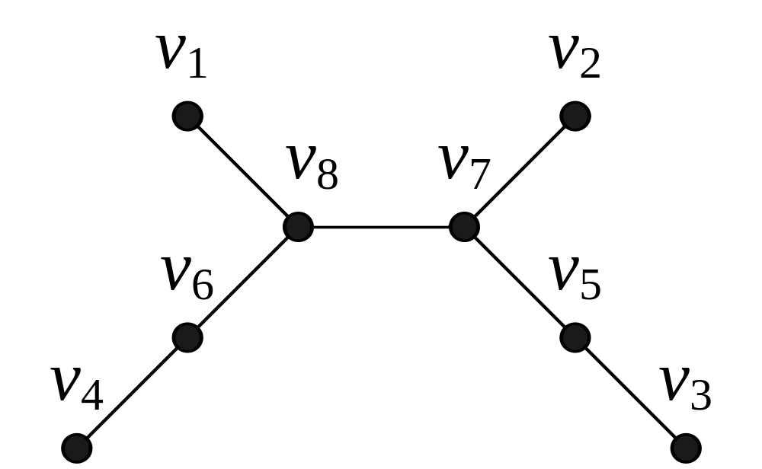
分析

Slide 22
参考答案
借鉴书后答案的思想，但书后答案时间复杂度不为O(n)
删除所有叶子（最外层的节点），直径增加2
最后剩不多于2个节点的时候直接知道直径
最初始的时候计算所有节点的度，并保存所有叶子节点（其度为1）
与拓扑排序类似，不是真的删除节点，只是减少节点的度，度减至1为新叶子

Slide 23
int Graph_List::TDiameter(int deg[], int n, Queue q )
{ // 所有节点度能在O(n)内计算，假定保存在deg
for ( int r = 0; n >= 2; r++ ) { // r表示删除轮数
n -= q.size();
for ( int i = q.size(); i > 0; i-- ) {
int u = q.QDelete();
Edge * e = vertices[u].adjacent;
for ( ; e != NULL; e = e->link ) {
int v = e->verAdj;
if ( v == u ) continue;
if ( --degrees[v] == 1 ) q.QInsert( v ); }
}
}
return 2*r + ( n == 2 );
}

Slide 24
分析2

Slide 25
参考答案2
思路：直径是最长路径，从某点出发找距离最远的节点，该节点必然位于直径的端点，从该端点出发找最长路径即为直径。

Slide 26
pair<int, int > Graph_List::Farthest( int v )
{
Queue<pair<int, int >> q;
pair<int, int > p(v, 0); q.QInsert( p );
while (!q.empty()) {
p = q.QDelete();
Edge * e = vertices[q.QDelete()].adjacent;
for ( ; e != NULL; e = e->link ) {
if ( e->verAdj == p->first ) continue;
pair<int, int > pp( e->verAdj, p.second+1);
q.QInsert( pp );
}
}
return p;
}

Slide 27
扩展
在线性时间内求带权值的自由树的直径

Slide 28
分析

Slide 29
参考答案（无权）
struct Vertex
{
bool visited;
int depth; //初始值为-1
};

Slide 30
function DepthExp( v, r)
p  adjacent(v). max  -1
WHILE vertex(p)  r DO (
IF depth(v) = -1 THEN DepthExp( vertex(p), v)
IF depth(v) > max THEN d  depth(v)
p  next(p)
)
p  next(p)
WHILE p  ☹ DO (
IF depth(v) = -1 THEN DepthExp( vertex(p), v)
IF depth(v) > max THEN d  depth(v)
p  next(p)
)
depth(v)  max + 1
end DepthExp

Slide 31
function FirstSecond( v. first, second)
p  adjacent(v). first  vertex(p)
IF next(p) = ☹ THEN second  ☹
p  next(p). second  vertex(p). p  next(p).
IF depth(first) < depth(second) THEN
first  second
WHILE p  ☹ DO (
IF depth(vertex(p))  depth(first) THEN
second  first. first  vertex(p)
ELSE IF depth(p) > depth(second) THEN
second  vertex(p)
p  next(p)
)
END

Slide 32
Algorithm Diameter(G. d)
IF |V(G)| < 2 THEN d  0. RETURN
v  a vertex with more than two neighbors
p  adjacent(v)
WHILE p  ☹ DO (
DepthExp(vertex(p), v)
p  next(p)
)
FirstSecond(v. first, second)
WHILE depth(first) > depth(second) + 1 DO (
DepthExp(v, first). v  first
FirstSecond(v. first, second)
)
d  depth(first) + depth(second) + 2 ▌

Slide 33
THE END

